Slide 1

机器学习与金融应用
第八章 决策树
Notes:
同学们好！我叫袁春，来自清华大学深圳研究生院，欢迎来到统计学习方法的课堂。

Slide 2

例子
套用俗语，决策树分类的思想类似于找对象。现想象一个女孩的母亲要给这个女孩介绍男朋友，于是有了下面的对话：
女儿：多大年纪了？ 母亲：26。 女儿：长的帅不帅？ 母亲：挺帅的。 女儿：收入高不？ 母亲：不算很高，中等情况。 女儿：是公务员不？ 母亲：是，在税务局上班呢。 女儿：那好，我去见见。

Slide 3
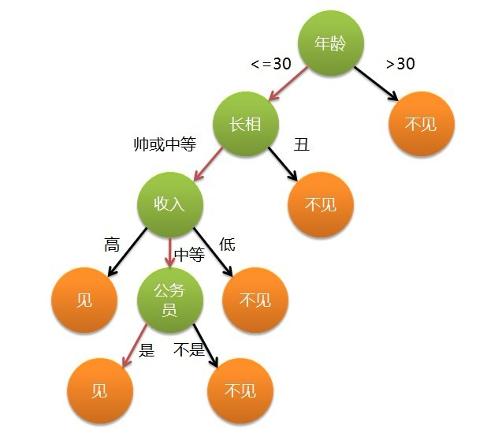
例子
女儿：多大年纪了？ 母亲：26。 女儿：长的帅不帅？ 母亲：挺帅的。 女儿：收入高不？ 母亲：不算很高，中等情况。 女儿：是公务员不？ 母亲：是，在税务局上班呢。 女儿：那好，我去见见。

Slide 4
决策树
决策树是一种典型的分类方法
首先对数据进行处理，利用归纳算法生成可读的规则和决策树，
然后使用决策对新数据进行分析。
本质上决策树是通过一系列规则对数据进行分类的过程。

Slide 5
决策树
决策树的优点
1、推理过程容易理解，决策推理过程可以表示成If Then形式；
2、推理过程完全依赖于属性变量的取值特点；
3、可自动忽略目标变量没有贡献的属性变量，也为判断属性变量的重要性，减少变量的数目提供参考。

Slide 6
决策树
计数 | 年龄 | 收入 | 学生 | 信誉 | 归类：买计算机？
64 | 青 | 高 | 否 | 良 | 不买
64 | 青 | 高 | 否 | 优 | 不买
128 | 中 | 高 | 否 | 良 | 买
60 | 老 | 中 | 否 | 良 | 买
64 | 老 | 低 | 是 | 良 | 买
64 | 老 | 低 | 是 | 优 | 不买
64 | 中 | 低 | 是 | 优 | 买
128 | 青 | 中 | 否 | 良 | 不买
64 | 青 | 低 | 是 | 良 | 买
132 | 老 | 中 | 是 | 良 | 买
64 | 青 | 中 | 是 | 优 | 买
32 | 中 | 中 | 否 | 优 | 买
32 | 中 | 高 | 是 | 良 | 买
63 | 老 | 中 | 否 | 优 | 不买
假定公司收集了右表数据，那么对于任意给定的客人（测试样例），你能帮助公司将这位客人归类吗？
即：你能预测这位客人是属于“买”计算机的那一类，还是属于“不买”计算机的那一类？
又：你需要多少有关这位客人的信息才能回答这个问题？

Slide 7
决策树的表示
谁在买计算机？
决策树的基本组成部分：决策结点、分支和叶子。
年龄？
决策树中最上面的结点称为根结点。
是整个决策树的开始。每个分支是一
个新的决策结点，或者是树的叶子。
每个决策结点代表一个问题或者决策.
通常对应待分类对象的属性。
每个叶结点代表一种可能的分类结果
青
老
中
学生？
买
信誉？
否
是
优
良
不买
买
不买
买
在沿着决策树从上到下的遍历过程中，在每个结点都有一个
测试。对每个结点上问题的不同测试输出导致不同的分枝，最后
会达到一个叶子结点。这一过程就是利用决策树进行分类的过程，
利用若干个变量来判断属性的类别

Slide 8
决策树与条件概率分布
决策树表示给定特征条件下类的条件概率分布。
条件概率分布定义在特征空间的一个划分(partition)上.将特征空间划分为互不相交的单元(cell)或区域(region),并在每个单元定义一个类的概率分布就构成了一个条件概率分布。
决策树的一条路径对应于划分中的一个单元。
决策树所表示的条件概率分布由各个单元给定条件下类的条件概率分布组成

Slide 9
决策树与条件概率分布
决策树学习本质上是从训练数据集中归纳出一组分类规则，与训练数据集不相矛盾的决策树。
能对训练数据进行正确分类的决策树可能有多个，也可能一个也没有.我们需要的是一个与训练数据矛盾较小的决策树，同时具有很好的泛化能力.
决策树学习是由训练数据集估计条件概率模型.基于特征空间划分的类的条件概率模型有无穷多个.
我们选择的条件概率模型应该不仅对训练数据有很好的拟合，而且对未知数据有很好的预测.

Slide 10
决策树算法
与决策树相关的重要算法包括：
CLS, ID3，C4.5，CART
算法的发展过程
Hunt,Marin和Stone 于1966年研制的CLS学习系统，用于学习单个概念。
1979年, J.R. Quinlan 给出ID3算法，并在1983年和1986年对ID3 进行了总结和简化，使其成为决策树学习算法的典型。
Schlimmer 和Fisher 于1986年对ID3进行改造，在每个可能的决策树节点创建缓冲区，使决策树可以递增式生成，得到ID4算法。
1988年，Utgoff 在ID4基础上提出了ID5学习算法，进一步提高了效率。
1993年，Quinlan 进一步发展了ID3算法，改进成C4.5算法。
另一类决策树算法为CART，与C4.5不同的是，CART的决策树由二元逻辑问题生成，每个树节点只有两个分枝，分别包括学习实例的正例与反例。

Slide 11
决策树CLS算法
CLS（Concept Learning System）算法
CLS算法是早期的决策树学习算法。它是许多决策树学习算法的基础
CLS基本思想
从一棵空决策树开始，选择某一属性（分类属性）作为测试属性。该测试属性对应决策树中的决策结点。根据该属性的值的不同，可将训练样本分成相应的子集：
如果该子集为空，或该子集中的样本属于同一个类，则该子集为叶结点，
否则该子集对应于决策树的内部结点，即测试结点，需要选择一个新的分类属性对该子集进行划分，直到所有的子集都为空或者属于同一类。

Slide 12
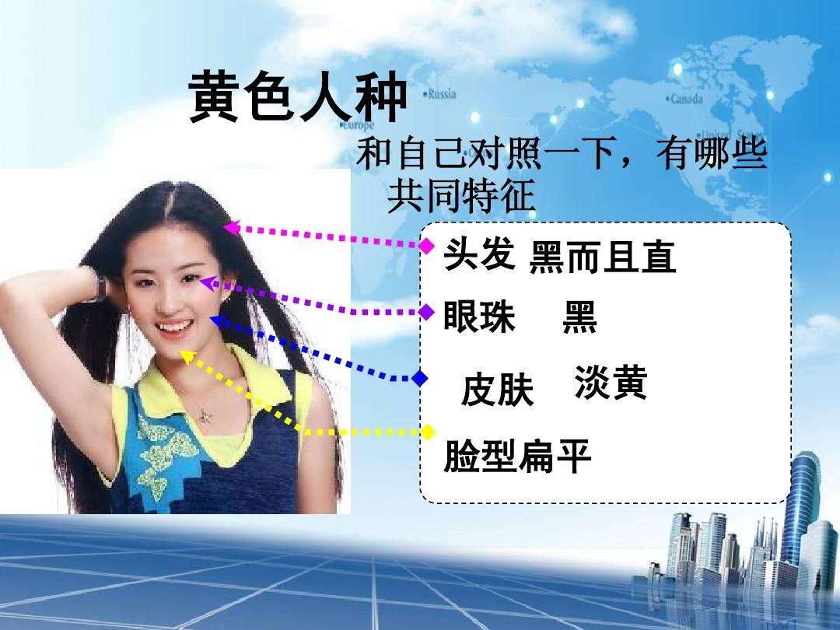
决策树CLS算法
人员 | 眼睛颜色 | 头发颜色 | 所属人种
1 | 黑色 | 黑色 | 黄种人
2 | 蓝色 | 金色 | 白种人
3 | 灰色 | 金色 | 白种人
4 | 蓝色 | 红色 | 白种人
5 | 灰色 | 红色 | 白种人
6 | 黑色 | 金色 | 混血
7 | 灰色 | 黑色 | 混血
8 | 蓝色 | 黑色 | 混血

Slide 13
决策树CLS算法
决策树的构建
人员 | 眼睛颜色 | 头发颜色 | 所属人种
1 | 黑色 | 黑色 | 黄种人
2 | 蓝色 | 金色 | 白种人
3 | 灰色 | 金色 | 白种人
4 | 蓝色 | 红色 | 白种人
5 | 灰色 | 红色 | 白种人
6 | 黑色 | 金色 | 混血
7 | 灰色 | 黑色 | 混血
8 | 蓝色 | 黑色 | 混血
眼睛颜色
黑色
蓝色
灰色
[1，6]
[2，4，8]
[3，5，7]
不属于同一类，非叶结点

Slide 14
人员 | 眼睛颜色 | 头发颜色 | 所属人种
1 | 黑色 | 黑色 | 黄种人
2 | 蓝色 | 金色 | 白种人
3 | 灰色 | 金色 | 白种人
4 | 蓝色 | 红色 | 白种人
5 | 灰色 | 红色 | 白种人
6 | 黑色 | 金色 | 混血
7 | 灰色 | 黑色 | 混血
8 | 蓝色 | 黑色 | 混血
决策树CLS算法
眼睛颜色
黑色
蓝色
灰色
头发颜色
头发颜色
头发颜色
黑色
混血[7]
黑色
金色
金色
红色
黑色
金色
红色
黄种人[1]
混血[6]
白种人[2]
白种人[4]
混血[8]
白种人[3]
白种人[5]

Slide 15
决策树CLS算法
步骤：
生成一颗空决策树和一张训练样本属性集;
若训练样本集T 中所有的样本都属于同一类,则生成结点T, 并终止学习算法;否则
根据某种策略从训练样本属性表中选择属性A作为测试属性, 生成测试结点A
若A的取值为v1,v2,…,vm, 则根据A的取值的不同,将T划分成m个子集T1,T2,…,Tm;
从训练样本属性表中删除属性A;
转步骤2, 对每个子集递归调用CLS;

Slide 16
决策树CLS算法
CLS算法问题：
在步骤3中，根据某种策略从训练样本属性表中选择属性A作为测试属性。没有规定采用何种测试属性。实践表明，测试属性集的组成以及测试属性的先后对决策树的学习具有举足轻重的影响。

Slide 17
决策树CLS算法
学生膳食结构和缺钙调查表
学生 | 鸡肉 | 猪肉 | 牛肉 | 羊肉 | 鱼肉 | 鸡蛋 | 青菜 | 番茄 | 牛奶 | 健康情况
1 | 0 | 1 | 1 | 0 | 1 | 0 | 1 | 0 | 1 | 不缺钙
2 | 0 | 0 | 0 | 0 | 1 | 1 | 1 | 1 | 1 | 不缺钙
3 | 1 | 1 | 1 | 1 | 1 | 0 | 1 | 0 | 0 | 缺钙
4 | 1 | 1 | 0 | 0 | 1 | 1 | 0 | 0 | 1 | 不缺钙
5 | 1 | 0 | 0 | 1 | 1 | 1 | 0 | 0 | 0 | 缺钙
6 | 1 | 1 | 1 | 0 | 0 | 1 | 0 | 1 | 0 | 缺钙
7 | 0 | 1 | 0 | 0 | 0 | 1 | 1 | 1 | 1 | 不缺钙
8 | 0 | 1 | 0 | 0 | 1 | 1 | 1 | 1 | 0 | 缺钙
9 | 0 | 1 | 0 | 0 | 0 | 1 | 1 | 1 | 1 | 不缺钙
10 | 1 | 0 | 1 | 1 | 1 | 1 | 0 | 1 | 1 | 不缺钙

Slide 18
决策树CLS算法
采用不同的测试属性及其先后顺序将会生成不同的决策树
鸡肉
是
否
猪肉
猪肉
是
否
是
否
牛肉
牛肉
牛肉
不缺钙（2）
是
否
是
否
是
否
缺钙（3，6）
不缺钙（4）
不缺钙（10）
缺钙（5）
不缺钙（1）
鱼肉
是
否
缺钙（8）
不缺钙（7，9）

Slide 19
决策树CLS算法
牛奶
是
否
不缺钙
（1，2，4，
7，9，10）
缺钙
（3，5，6，8）

Slide 20
决策树ID3算法
ID3算法是一种经典的决策树学习算法，由Quinlan（昆兰）于1979年提出。
ID3算法主要针对属性选择问题。是决策树学习方法中最具影响和最为典型的算法。
该方法使用信息增益选择测试属性。
希望选择了一个属性后，将不确定的内容转为确定的内容

Slide 21
决策树ID3算法
希望选择了一个属性后，将不确定的内容转为确定的内容。
什么是确定性，什么是不确定性？
从直觉上讲，概率分布越分散的事件比概率分布越集中的事件更不确定，概率分布越分散的事件包含的信息量越大。
“张老师明天买彩票是否会中500万”的确定性如何？
“张老师期末考试会抓几名同学”的确定性如何？
如何度量信息量的大小（不确定性）？

Slide 22
信息增益
Shannon 1948年提出的信息论理论：
熵(entropy)：信息量大小的度量，即表示随机变量不确定性的度量。
熵的通俗解释：事件a_{i}的信息量I( a_{i} )可如下度量：
其中p(a_{i})表示事件a_{i}发生的概率。
假设有n个互不相容的事件a1,a2,a3,….,an,它们中有且仅有一个发生，则其平均的信息量(熵)可如下度量：

Slide 23
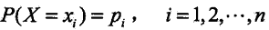
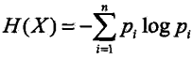
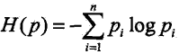
信息增益
熵的理论解释：
设X是一个取有限个值的离散随机变量，其概率分布为：
则随机变量X的熵定义为：
对数以2为底或以e为底(自然对数)，这时熵的单位分别称作比特(bit)或纳特(nat),熵只依赖于X的分布，与X的取值无关。

Slide 24
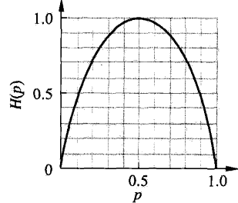
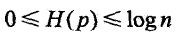
信息增益
熵的理论解释：
熵越大，随机变量的不确定性越大：
当X为1,0分布时：
熵：

Slide 25
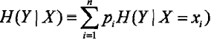
信息增益
设有随机变量(X,Y),其联合概率分布为：
条件熵H(Y|X)：表示在己知随机变量X的条件下随机变量Y的不确定性，定义为X给定条件下Y的条件概率分布的熵对X的数学期望：
当熵和条件熵中的概率由数据估计（特别是极大似然估计）得到时，所对应的熵与条件熵分别称为经验熵（empirical entropy)和经验条件熵（empirical conditional entropy )

Slide 26
信息增益
定义(信息增益):特征A对训练数据集D的信息增益，g(D,A), 定义为数据集D的经验熵H(D)与特征A给定条件下D的经验条件熵H(D|A)之差，即
gain(D,A)=H(D)-H(D|A)
(Information gain)表示得知特征X的信息而使得类Y的信息的不确定性减少的程度.
—般地，熵H(Y)与条件熵H(Y|X)之差称为互信息（mutual information)
决策树学习中的信息增益等价于训练数据集中类与特征的互信息.
那应该选择更大的g(D,A)还是更小的g(D,A)呢？
答案是更大的

Slide 27
信息增益的算法
设训练数据集为D
|D|表示其样本容量，即样本个数
设有K个类C_{k}, k = 1,2，…K，
|C_{k} |为属于类C_{k}的样本个数
特征A有n个不同的 取值{a₁,a₂…a_{n}}根据特征A的取值将D划分为n个子集D_{1……}D_{n}
|D_{i}|为 D_{i}的样本个数
记子集D_{i}中属于类C_{k}的样本集合为D_{ik}
|D_{ik}|为D_{ik}的样本个数

Slide 28
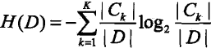
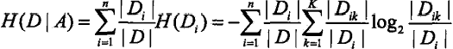
信息增益的算法
输入：训练数据集D和特征A；
输出：特征A对训练数据集D的信息增益g(D,A)
1、计算数据集D的经验熵H(D)
2、计算特征A对数据集D的经验条件熵H(D|A)
3、计算信息增益

Slide 29
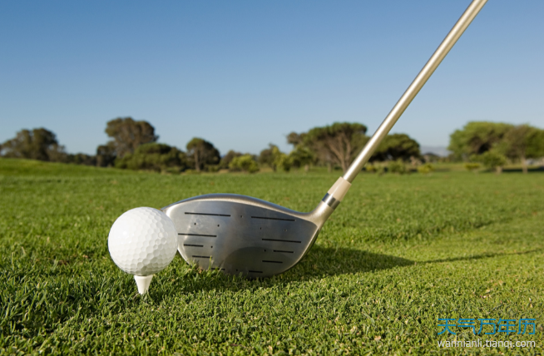
ID3算法
以右表的天气预告数据集为例，该数据集包含14条记录，其中，目标变量是“play”，用以学习一棵预测打不打高尔夫的决策树。
NO | outlook | temperature | humidity | windy | play
1 | sunny | hot | high | false | no
2 | sunny | hot | high | true | no
3 | overcast | hot | high | false | yes
4 | rainy | mild | high | false | yes
5 | rainy | cool | normal | false | yes
6 | rainy | cool | normal | true | no
7 | overcast | cool | normal | true | yes
8 | sunny | mild | high | false | no
9 | sunny | cool | normal | false | yes
10 | rainy | mild | normal | false | yes
11 | sunny | mild | normal | true | yes
12 | overcast | mild | high | true | yes
13 | overcast | hot | normal | false | yes
14 | rainy | mild | high | true | no

Slide 30
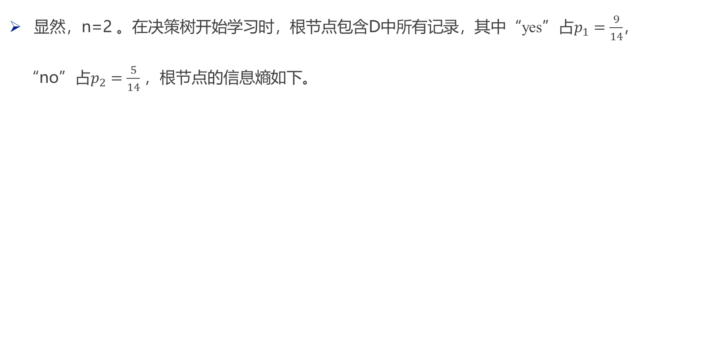
ID3算法
显然，n=2 。在决策树开始学习时，根节点包含D中所有记录，其中“yes”占$p_{1}=\frac{9}{14}$，
“no”占$p_{2}=\frac{5}{14}$ ，根节点的信息熵如下。

Slide 31
ID3算法
然后，计算出当前属性集合{outlook, temperature, humidity, windy}中每个属性的信息增益。以属性outlook属性为例，它有3个可能的取值：{sunny, overcast, rainy}。若使用属性outlook对数据集D进行划分，则划分结果如右图所示。
NO | outlook | temperature | humidity | windy | play
1 | sunny | hot | high | false | no
2 | sunny | hot | high | true | no
3 | overcast | hot | high | false | yes
4 | rainy | mild | high | false | yes
5 | rainy | cool | normal | false | yes
6 | rainy | cool | normal | true | no
7 | overcast | cool | normal | true | yes
8 | sunny | mild | high | false | no
9 | sunny | cool | normal | false | yes
10 | rainy | mild | normal | false | yes
11 | sunny | mild | normal | true | yes
12 | overcast | mild | high | true | yes
13 | overcast | hot | normal | false | yes
14 | rainy | mild | high | true | no

Slide 32
ID3算法
然后，计算出当前属性集合{outlook, temperature, humidity, windy}中每个属性的信息增益。以属性outlook属性为例，它有3个可能的取值：{sunny, overcast, rainy}。若使用属性outlook对数据集D进行划分，则划分结果如右图所示。
NO | outlook | temperature | humidity | windy | play
1 | sunny | hot | high | false | no
2 | sunny | hot | high | true | no
3 | overcast | hot | high | false | yes
4 | rainy | mild | high | false | yes
5 | rainy | cool | normal | false | yes
6 | rainy | cool | normal | true | no
7 | overcast | cool | normal | true | yes
8 | sunny | mild | high | false | no
9 | sunny | cool | normal | false | yes
10 | rainy | mild | normal | false | yes
11 | sunny | mild | normal | true | yes
12 | overcast | mild | high | true | yes
13 | overcast | hot | normal | false | yes
14 | rainy | mild | high | true | no

Slide 33
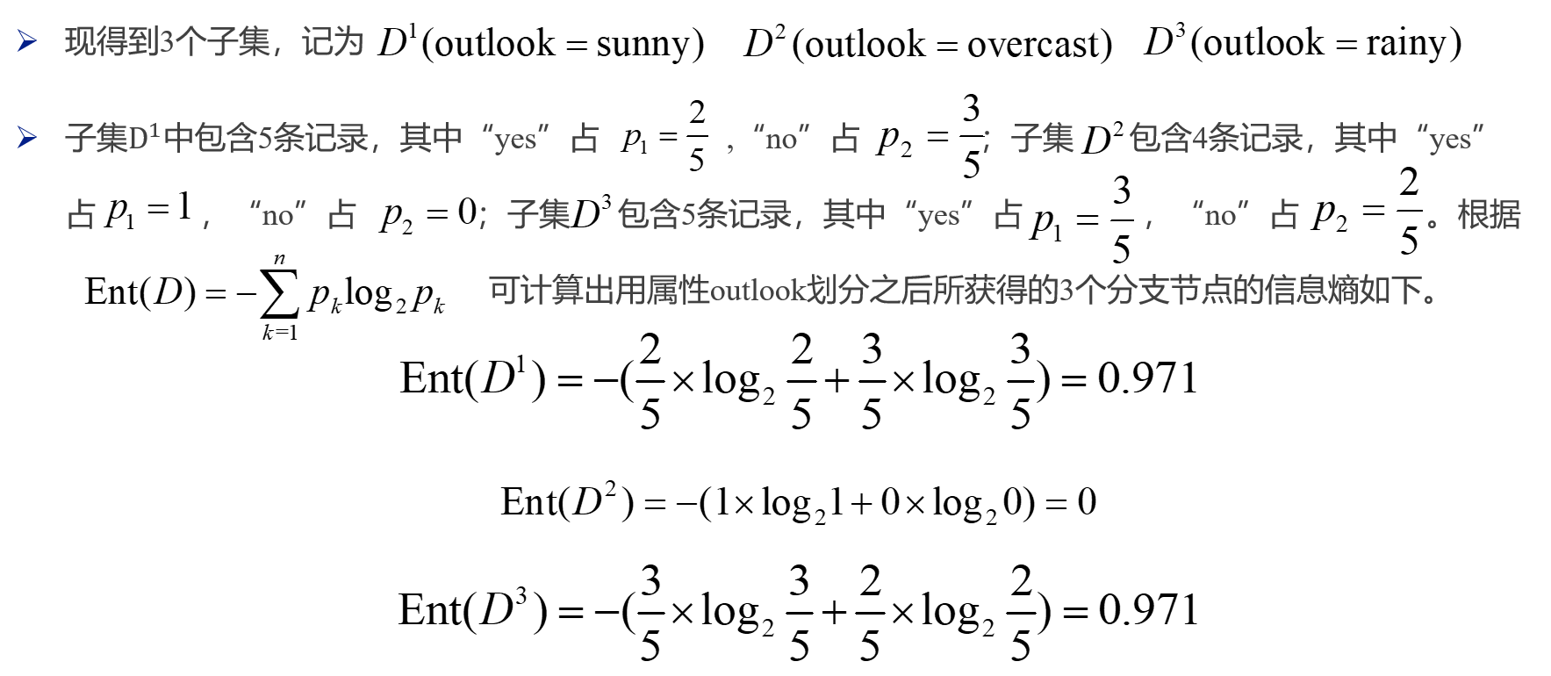
ID3算法
Notes:
这里的Ent是熵的意思，等价于前面的H

Slide 34
ID3算法
于是，可根据 计算出属性outlook的信息增益如下。
类似的，可以计算其他属性的信息增益， ， 。

Slide 35
ID3算法
显然，属性outlook的信息增益最大，于是它被选为根节点的划分属性，具体划分结果如下图所示。

Slide 36
ID3算法
然后，决策树算法将对每个分支节点再做一次划分。以第一个分支节点 为例，该节点的样例集合 包含了编号为{1,2,8,9,11}的5个样例，可用属性集合为{temperature, humidity, windy}，基于 计算出各属性的信息增益 ， ， 。

Slide 37
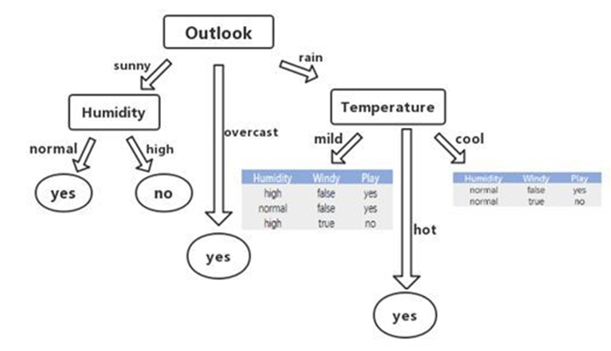
ID3算法
属性humidity的信息增益最高，所以选其作为划分属性。类似的，对每个分支节点进行上述操作。

Slide 38
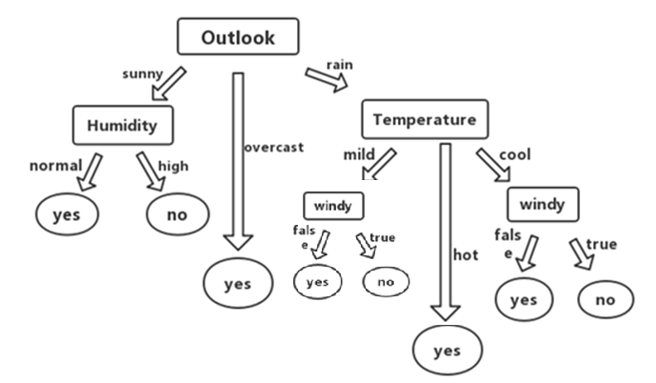
ID3算法
属性humidity的信息增益最高，所以选其作为划分属性。类似的，对每个分支节点进行上述操作，最终得到的决策树如下图所示。

Slide 39
决策树ID3算法-流程
1 决定分类属性；
2 对目前的数据表，建立一个节点N
3 如果数据表中的数据都属于同一个类，N就是树叶，在树叶上标出所属的类
4 如果数据表中没有其他属性可以考虑，则N也是树叶，按照少数服从多数的原则在树叶上标出所属类别
5 否则，根据信息增益值选出一个最佳属性作为节点N的测试属性
6 节点属性选定后，对于该属性中的每个值：
从N生成一个分支，并将数据表中与该分支有关的数据收集形成分支节点的数据表，在表中删除节点属性那一栏。如果分支数据表非空，则运用以上算法从该节点建立子树。

Slide 40
决策树ID3算法-小结
ID3算法的基本思想是，以信息熵为度量，用于决策树节点的属性选择，每次优先选取信息量最多的属性，亦即能使熵值变为最小的属性，以构造一颗熵值下降最快的决策树，到叶子节点处的熵值为0。此时，每个叶子节点对应的实例集中的实例属于同一类。

Slide 41
决策树面临的问题
ID3算法比较适合处理离散数值的属性。实际应用中属性是连续的或者离散的情况都比较常见。
离散型属性的值是有限的，比如属性天气的值只有三个：晴天、下雨、阴天，可以一一枚举。
而连续性属性的值不再有限，比如工资，有可能是6000，也有可能是6500，还有7000等等。如果将连续性属性的每一个值，当成单独的值来看待，就会生成下面这样的决策树。

Slide 42
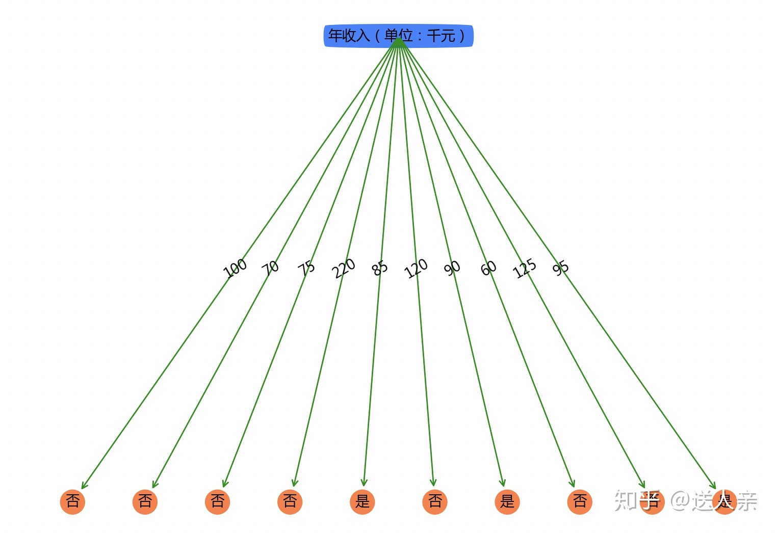
决策树面临的问题
这个决策树对于我们判断问题来说，没有任何用处。我们需要得到的是，工资小于6000，大于6000小于10000这样的分类，而不需要每一个工资值的分类。

Slide 43
决策树面临的问题
C4.5算法：
在应用连续属性值时，在一个树结点可以将属性Ai的值划分为几个区间。然后信息增益的计算就可以采用和离散值处理一样的方法。原则上可以将Ai的属性划分为任意数目的空间。C4.5中采用的是二元分割（Binary Split）。需要找出一个合适的分割阈值。

Slide 44
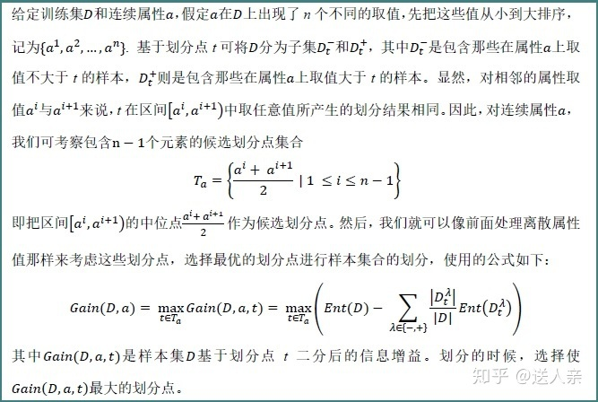
决策树面临的问题
C4.5中采用的是二元分割（Binary Split）。

Slide 45
决策树面临的问题
C4.5中采用的是二元分割（Binary Split）。

Slide 46
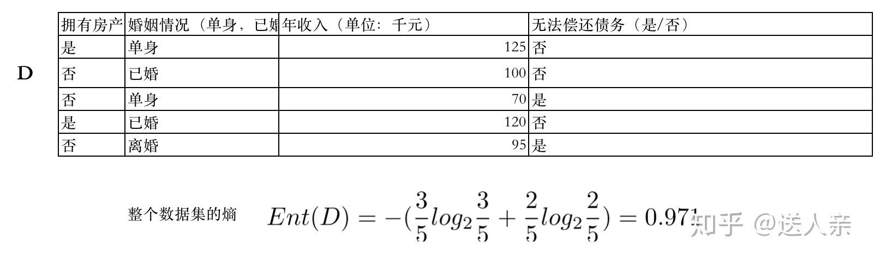
决策树面临的问题
C4.5中采用的是二元分割（Binary Split）。
以贷款人员的数据集为例，我们来看看具体的计算过程：

Slide 47
决策树面临的问题
C4.5中采用的是二元分割（Binary Split）。
年收入从小到大排列：70，95，100，120，125
计算中值T：82.5，97.5，110，122.5

Slide 48
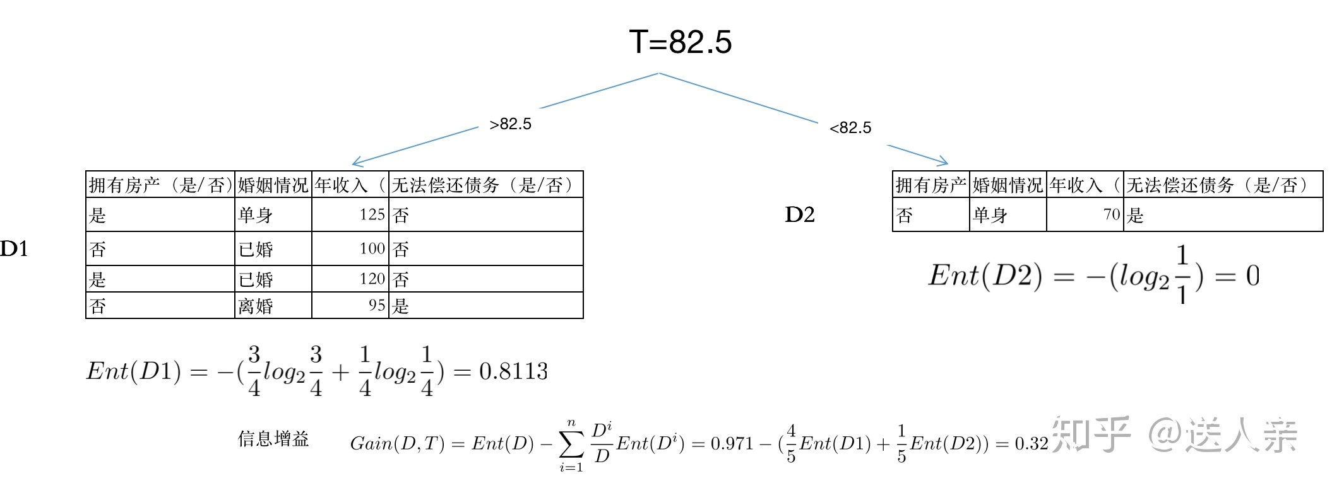
决策树面临的问题
C4.5中采用的是二元分割（Binary Split）。
下面计算T取不同值的信息增益
当T= 82.5时：

Slide 49
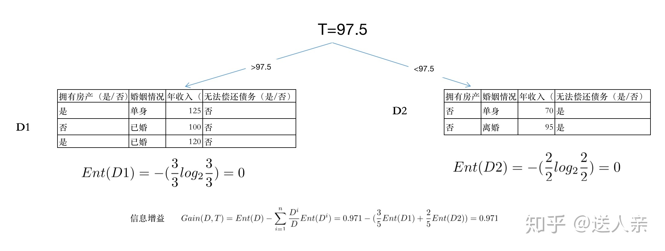
决策树面临的问题
C4.5中采用的是二元分割（Binary Split）。
下面计算T取不同值的信息增益
当T=97.5时：

Slide 50
决策树面临的问题
C4.5中采用的是二元分割（Binary Split）。
下面计算T取不同值的信息增益
同样的方法，求出当T=110、T=122.5时的信息增益，具体的计算过程就不再展示了。
最后我们发现当T=97.5时，信息增益最大。也就是说年收入以97.5作为阀值，划分的数据集不确定性最小。

Slide 51
信息增益做特征选择的问题
以信息增益作为划分训练数据集的特征，存在偏向于选择取值较多的特征的问题

Slide 52
回顾信息增益的算法
输入：训练数据集D和特征A；
输出：特征A对训练数据集D的信息增益g(D,A)
1、计算数据集D的经验熵H(D)
2、计算特征A对数据集D的经验条件熵H(D|A)
3、计算信息增益

Slide 53
信息增益做特征选择的问题
以信息增益作为划分训练数据集的特征，存在偏向于选择取值较多的特征的问题
极限情况，A属性的值和当前集合数据集D的元素个数一样多，都为|D|，会导致
为0，为什么？
进而
会最大

Slide 54
信息增益的问题
如果把NO列为特征，那么就使用信息增益来计算的话，一定会首先选中NO这一个特征，但这个特征实际上没有任何意义，会导致生成的决策树过拟合与训练数据上。
NO | outlook | temperature | humidity | windy | play
1 | sunny | hot | high | false | no
2 | sunny | hot | high | true | no
3 | overcast | hot | high | false | yes
4 | rainy | mild | high | false | yes
5 | rainy | cool | normal | false | yes
6 | rainy | cool | normal | true | no
7 | overcast | cool | normal | true | yes
8 | sunny | mild | high | false | no
9 | sunny | cool | normal | false | yes
10 | rainy | mild | normal | false | yes
11 | sunny | mild | normal | true | yes
12 | overcast | mild | high | true | yes
13 | overcast | hot | normal | false | yes
14 | rainy | mild | high | true | no

Slide 55
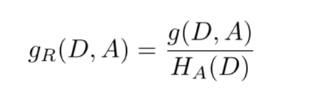
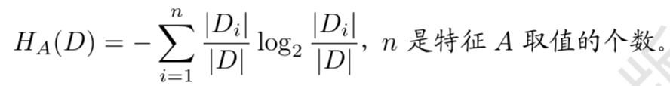
信息增益比（C4.5）
以信息增益作为划分训练数据集的特征，存在偏向于选择取值较多的特征的问题
使用信息增益比可以对这一问题进行校正
定义（信息增益比） 特征A对训练数据集D的信息增益比定义为信息增益与训练数据集D关于特征A的值的熵之比

Slide 56
信息增益比（C4.5）
以信息增益作为划分训练数据集的特征，存在偏向于选择取值较多的特征的问题
使用信息增益比可以对这一问题进行校正
但是使用信息增益比可能产生另外一个问题，就是如果属性取值数目较少，我们来想一个比较极端的例子，假如属性只取一个值，属性熵就是0。我们知道一个数除以一个接近0的数，会变成无穷大。所以信息增益比可能会偏好取值比较少的属性。因此C4.5采用了一个启发式的算法，先从候选属性中找出高于平均信息增益水平的属性，再从高于平均水平的属性中选择信息增益比最高的属性。

Slide 57
决策树面临的问题
过拟合
决策树算法可以增长树的每一个分支的深度，直到恰好能对训练样例比较完美地分类。实际应用中，当数据中有噪声或训练样例的数量太少以至于不能产生目标函数的有代表性的采样时，该策略可能会遇到困难。
在以上情况发生时，这个简单的算法产生的树会过渡拟合训练样例.

Slide 58
决策树面临的问题
理想的决策树有三种：
(1)叶子结点数最少；
(2)叶子结点深度最小；
(3)叶子结点数最少且叶子结点深度最小。
然而，洪家荣等人已经证明了要找到这种最优的决策树是NP难题。因此，决策树优化的目的就是要找到尽可能趋向于最优的决策树。

Slide 59
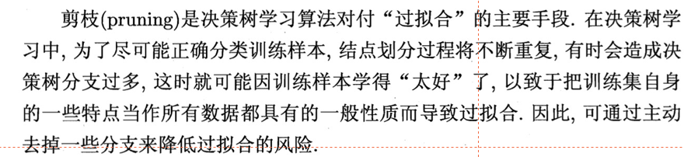
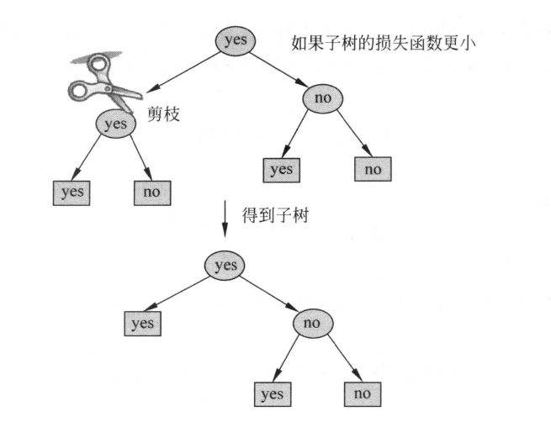
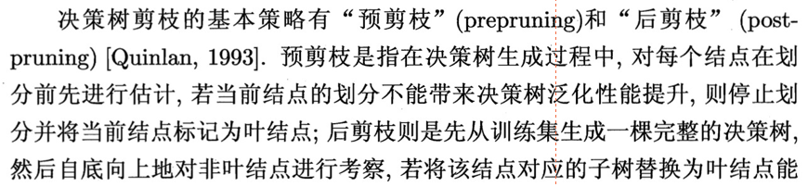
决策树的剪枝

Slide 60
决策树的预剪枝
1. 限制树的最大深度，最大深度不能超过5
2. 限制每次分裂时样本点的个数，如至少要有4个样本

Slide 61
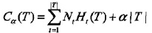
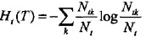
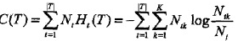
决策树的后剪枝
通过极小化决策树整体的损失函数或代价函数来实现。
设树T的叶结点个数为|T|,t是树T的叶结点，该叶结点有N_{t}个样本点，其中k类的样本点有N_{tk}个，k=1,2..K,
H_{t}(T)为叶结点t上的经验熵，α≥0为参数，损失函数：
经验熵：
原式第一项：
则：

Slide 62
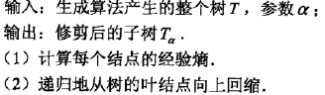
决策树的后剪枝
树的剪枝算法：
设一组叶结点回缩到其父结点之前与之后的损失函数分别为：
如果： 则进行剪枝

Slide 63
决策树面临的问题
一般可以将分类模型的误差分为：
1、训练误差（Training Error）；
2、泛化误差（Generalization Error）
训练误差是在训练记录上误分类样本比例；
泛化误差是模型在未知记录上的期望误差；
一个好的模型不仅要能够很好地拟合训练数据，而且对未知样本也要能够准确地分类。
一个好的分类模型必须具有低的训练误差和泛化误差。因为一个具有低训练误差的模型，其泛化误差可能比具有较高训练误差的模型高。（训练误差低，泛化误差高，称为过渡拟合）

Slide 64
决策树面临的问题
过拟合
对学习算法是否成功的真正测试是看它对于训练中未见到的数据的执行性能。训练过程应该包含训练样本和验证样本。验证样本用于测试训练后的性能。如果验证结果差，则需要考虑采用不同的结构重新进行训练，例如使用更大的样本集，或者改变从连续值到离散值得数据转换等。
通常应该建立一个验证过程，在训练最终完成后用来检测训练结果的泛化能力。

Slide 65
模型评估：留出法
留出法直接将数据集划分为两个互斥的集合，一个集合做训练集，一个集合做测试集。
注意点：要保持数据分布的一致性（分层采样）；采用多次随机划分取均值的评估方法；测试集的比例应该适当（整体数据规模如果较小，1/3~1/10；整体数据规模如果非常大，测试集一般几K到几十K）

Slide 66
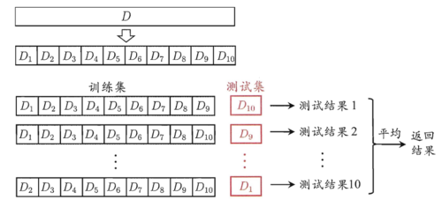
模型评估：交叉验证(cross validation，cv)
将数据集平均分成k份，并尽量保证每份数据分布一致。依次用其中k-1份作为训练集，剩下的一份作为测试集。这样就有k组训练集/测试集，从而可以进行k次训练和测试，返回k次测试结果的均值，也称为“k折交叉验证法”

Slide 67
超参数选择：网格搜索+K折交叉验证
网格搜索（GridSearch）算法是一种通过遍历给定的参数组合来优化模型表现的方法。
以决策树为例，当我们确定了要使用决策树算法的时候，为了能够更好地拟合和预测，我们需要调整它的参数。在决策树算法中，我们通常选择的参数是决策树的最大深度。
于是我们会给出一系列的最大深度的值，比如 {‘max_depth’: [1,2,3,4,5]}，我们会尽可能包含最优最大深度。
不过，我们如何知道哪一个最大深度的模型是最好的呢？我们需要一种可靠的评分方法，对每个最大深度的决策树模型都进行评分，这个时候可以K折交叉验证，这样就组合出GridSearchCV

Slide 68
参数求优：引入验证集
对基于梯度下降类型的优化方法，在训练过程中，必须引入一个验证集，从而保证训练过程不出现过拟合问题。
这时就出现了：训练集、验证集、测试集
模型在训练集上进行优化参数，通过不停地观察验证集上的性能，从而决定什么时候停下来；停下来后在测试集上评估自己的性能。

Slide 69
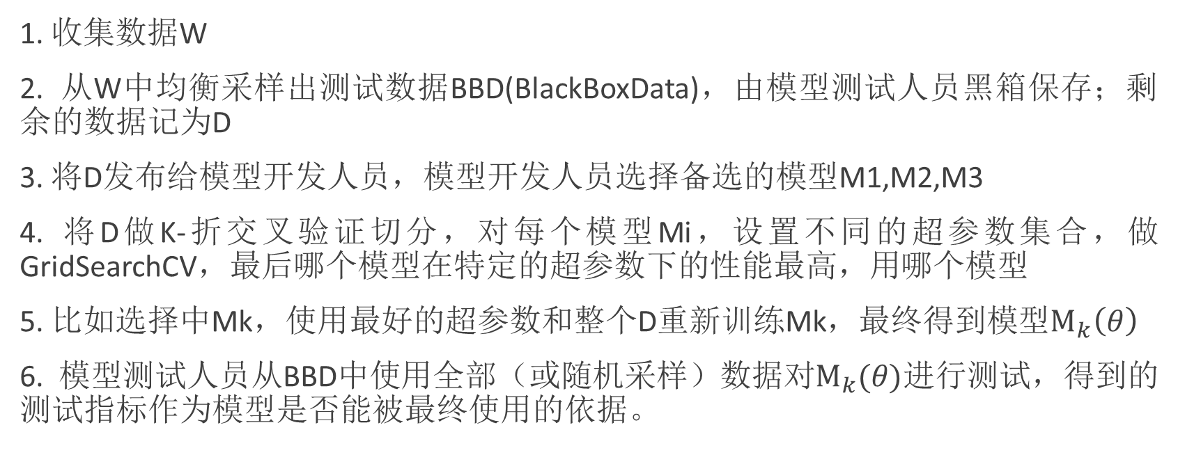
真实的业务过程
1. 收集数据W
2. 从W中均衡采样出测试数据BBD(BlackBoxData)，由模型测试人员黑箱保存；剩余的数据记为D
3. 将D发布给模型开发人员，模型开发人员选择备选的模型M1,M2,M3
4. 将D做K-折交叉验证切分，对每个模型Mi，设置不同的超参数集合，做GridSearchCV，最后哪个模型在特定的超参数下的性能最高，用哪个模型
5. 比如选择中Mk，使用最好的超参数和整个D重新训练Mk，最终得到模型$M_{k}\left(θ\right)$
6. 模型测试人员从BBD中使用全部（或随机采样）数据对$M_{k}(θ)$进行测试，得到的测试指标作为模型是否能被最终使用的依据。

Slide 70
CART树
分类回归树CART(Classification and Regression Trees)
1984 << Classification and Regression Trees >>
L.Breiman，J.Friedman，R.Olshen和C.Stone
http://www.stat.berkeley.edu/~breiman/
http://www-stat.stanford.edu/~jhf/
http://www-stat.stanford.edu/~olshen/
目标变量是类别的 --- 分类树
目标变量是连续的 --- 回归树

Slide 71
CART与ID3的不同
二元划分：
二叉树不易产生数据碎片，精确度往往也会高于多叉树
CART中选择变量的不纯性度量：
分类目标：Gini指数（基尼指数）
连续目标：最小平方残差
剪枝：
用预剪枝或后剪枝对训练集生长的树进行剪枝

Slide 72
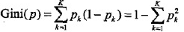
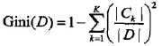
CART的生成
分类树的生成：
基尼指数
分类问题中，假设有k个类，样本点属于k的概率Pk，则概率分布的基尼指数：
二分类问题：
对给定的样本集合D，基尼指数

Slide 73
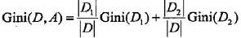
CART的生成
如果样本集合D根据特征A是否为a被分割成D1和D2，即
则在特征A的条件下，集合D的基尼指数：

Slide 74
CART的生成
CART生成算法
输入：训练数据集D，停止计算条件
输出：CART决策树
从根节点开始，递归对每个结点操作
1、设结点数据集为D，对每个特征A，对其每个值a，根据样本点对A=a的测试为是或否，将D分为D1，D2，计算A=a的基尼指数
2、在所有的特征A以及所有可能的切分点a中，选择基尼指数最小的特征和切分点，将数据集分配到两个子结点中。
3、对两个子结点递归调用1，2步骤
4、生成CART树

Slide 75
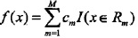
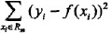
CART的生成
回归树的生成
设Y是连续变量，给定训练数据集：
假设已将输入空间划分为M各单元R1,R2..Rm,并且每个单元Rm上有一个固定的输出Cm，回归树表示为：
平方误差来表示预测误差，用平方误差最小准则求解每个单元上的最优输出值
Rm上的Cm的最优值：

Slide 76
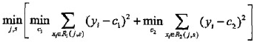
CART的生成
问题：如何对输入空间进行划分？
启发式：选择第j个变量x^{(j)}和它取的值s，作为切分变量和切分点，定义两个区域：
然后寻找最优切分变量和切分点：
且：
再对两个区域重复上述划分，直到满足停止条件。

Slide 77
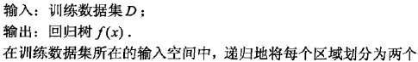
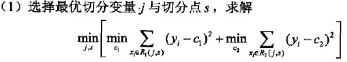
CART的生成
最小二乘回归树生成算法

Slide 78
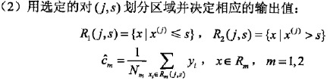
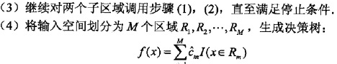
CART的生成
最小二乘回归树生成算法

Slide 79
END

